Slide 1
МАСТЕР- КЛАСС
«Экспериментирование с детьми младшего возраста»
Подготовила : воспитатель - Шмитько А.А. Воронежская обл. р.п.Ольховатка
МБДОУ детский сад «Белочка»

Slide 2
Цель мастер-класса: повышение профессионального мастерства педагогов - участников мастер-класса в процессе активного педагогического общения по усвоению опыта работы. по проведению опытно – экспериментальной деятельности для детей младшего дошкольного возраста.
Задачи:
Обучающие: познакомить педагогов с детским экспериментированием в ДОУ, показать игры эксперименты по ознакомлению детей со свойствами воздуха и воды, песка.
Развивающие: развивать умения видеть проблемы, делать выводы и умозаключения; развивать навыки и умения экспериментирования.
Воспитательные: воспитывать эмоционально - ценностное отношение к окружающему миру.

Slide 3
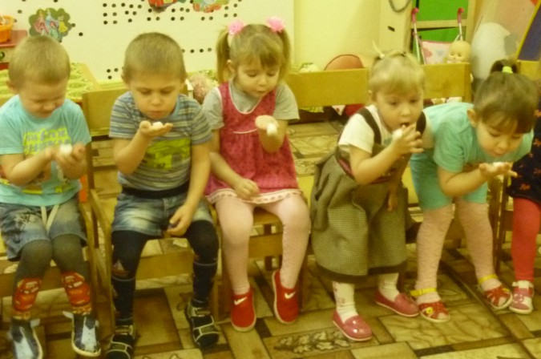
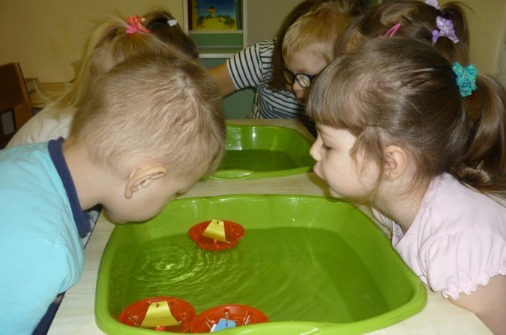
«Детское экспериментирование – стержень любого процесса детского творчества. Деятельность экспериментирования, взятая во всей ее полноте и уверенности, является всеобщим способом функционирования психики» - Н.Н. Подъянова

Slide 4
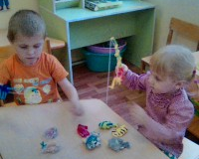
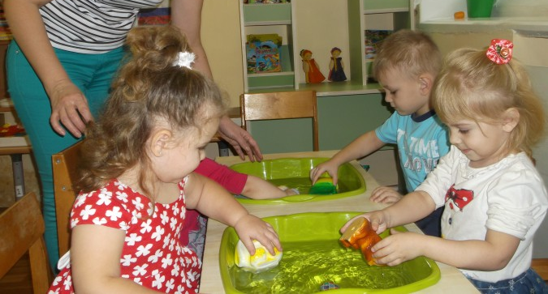
Федеральный государственный образовательный стандарт направлен на решение многих задач.
Одной из них является «создание благоприятных условий познавательного развития детей в соответствии с их возрастными и индивидуальными особенностями и склонностями, развития способностей и творческого потенциала каждого ребенка как субъекта отношений с самим собой, другими детьми, взрослыми и миром…» (ФГОС 1.6)
Наиболее полно раскрывает эту задачу «Технология исследовательской деятельности.» Основной целью является создание экспериментальной деятельности, активным участником которой выступает ребёнок. Непосредственное участие ребёнка в ходе эксперимента позволяет ему воочию увидеть процесс и результаты.

Slide 5
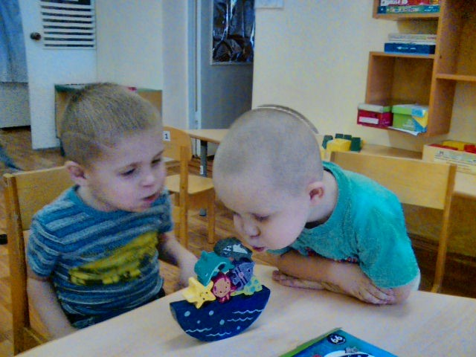
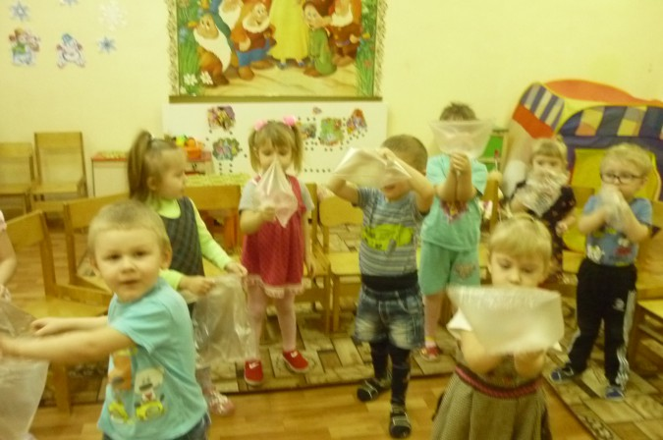
Эксперимент — планомерное проведение наблюдения.
Детское экспериментирование
Метод обучения,
если применяется
для передачи детям
новых знаний.
Форма организационного педагогического процесса, если последний организован на методе экспериментирования
Является одним из
видов познавательной
деятельности детей и
взрослых.
.

Slide 6
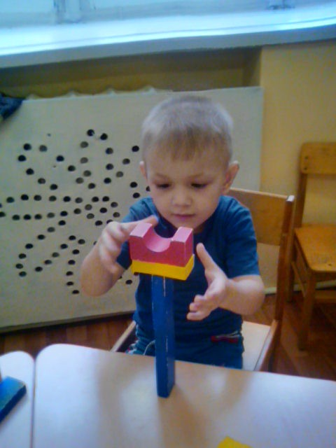
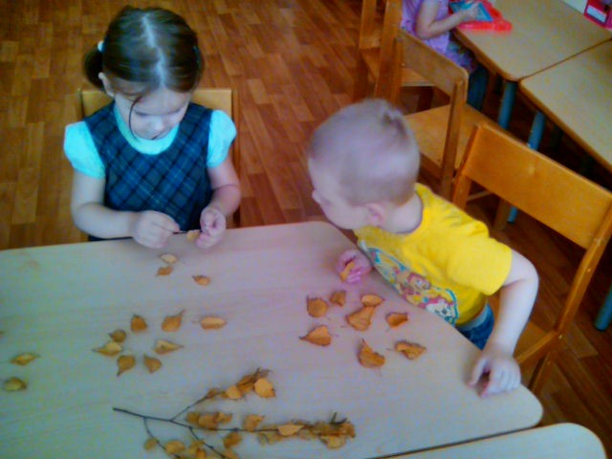
Дошкольникам присуще наглядно-действенное и наглядно-образное мышление, поэтому экспериментирование, как ни какой другой метод, соответствует этим возрастным особенностям.
В дошкольном возрасте он является ведущим, а первые три года — практически единственным способом познания мира.
Постепенное развитие любознательности, проявляемое желание экспериментировать, самостоятельно искать истину распространяются на все сферы деятельности.

Slide 7
Цель и задачи технологии экспериментирования:
Создание условий для формирования основ целостного мировидения у детей средствами физического эксперимента.
Развивать эмоционально-ценностное отношение к окружающему миру.
Обеспечить обогащенное познавательное и речевое развитие детей, формировать базисные основы личности ребенка.
Расширять перспективы развития поисково-познавательной деятельности у детей дошкольного возраста.
Формирование у дошкольников коммуникативных навыков, навыков сотрудничества.

Slide 8
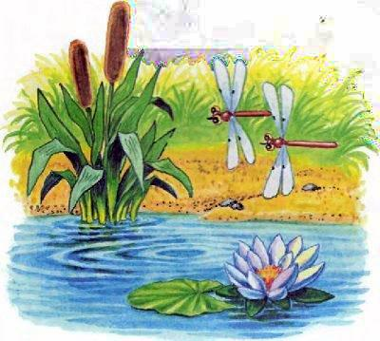
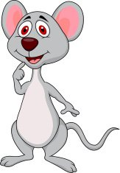

Slide 10
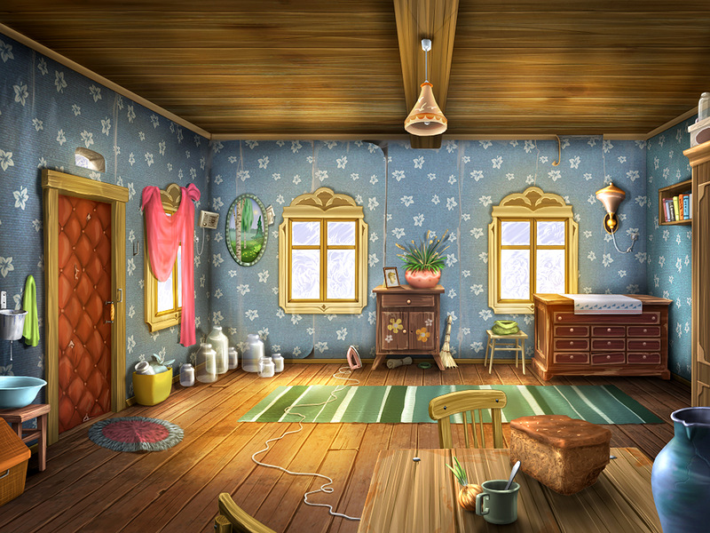
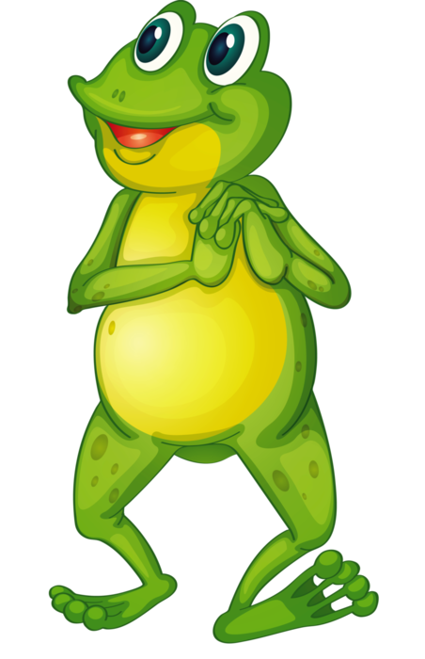
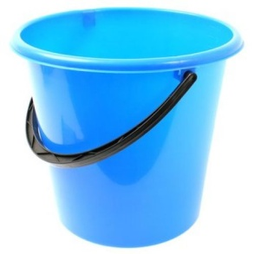

Slide 11
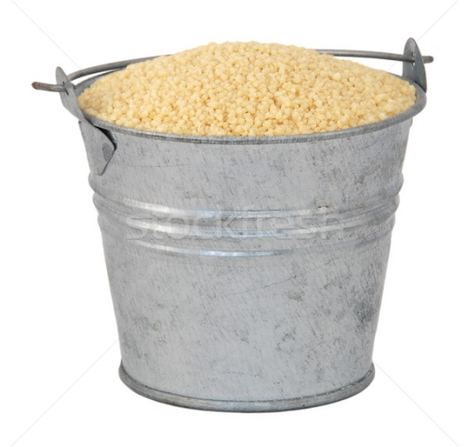

Slide 15
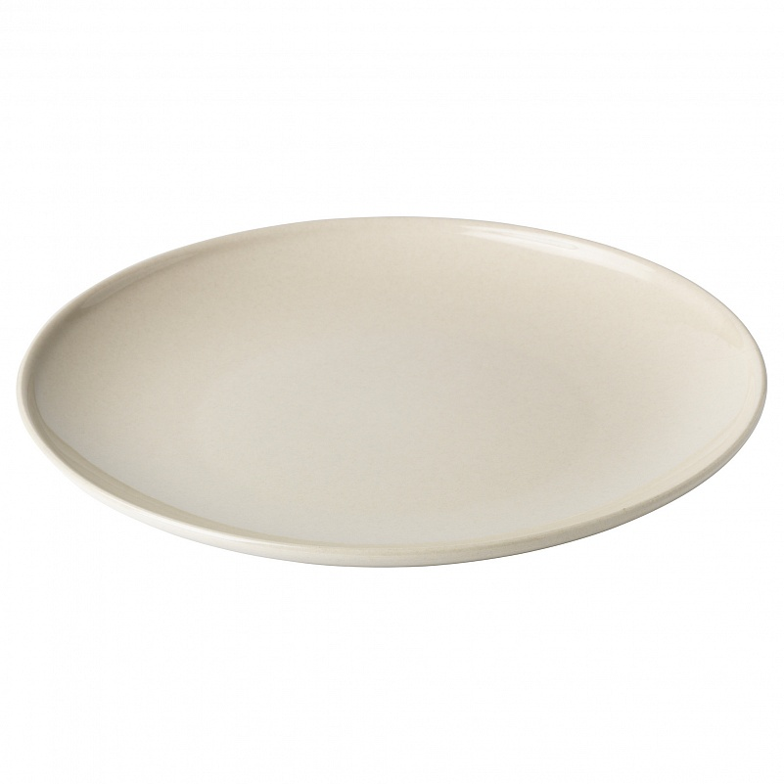

Slide 19
